Slide 1
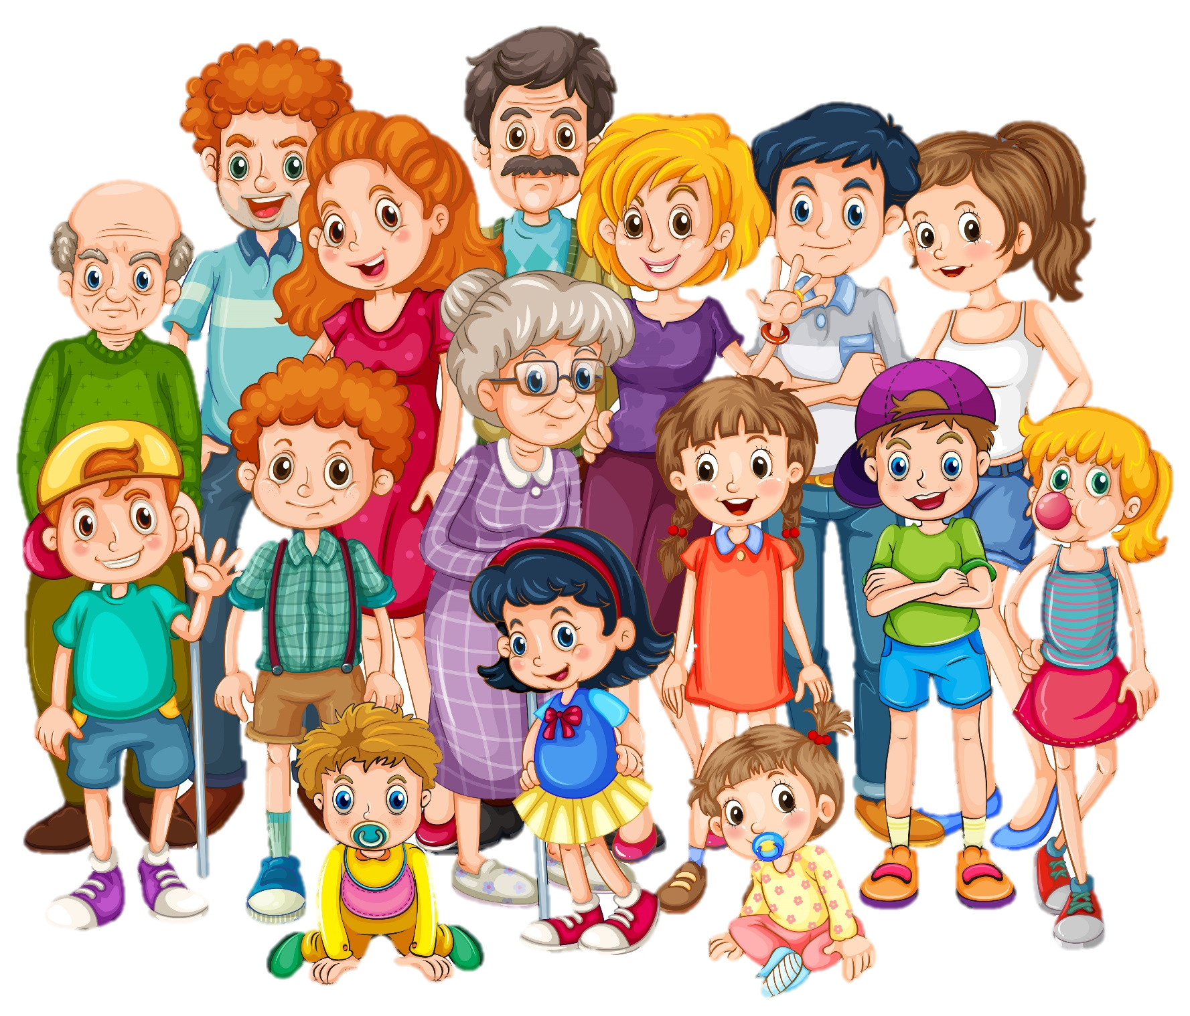
Моя семья
Муниципальное автономное дошкольное образовательное учреждение детский сад № 26 «Улыбка»
__________________________________________________________________
143980 Московская область, г. Балашиха, мкр. Железнодорожный, ул. Юбилейная, д.24 А, тел.: 8 (495) 225-26-34
Выполнила: учитель-логопед
Красновская Е. А.

Slide 2
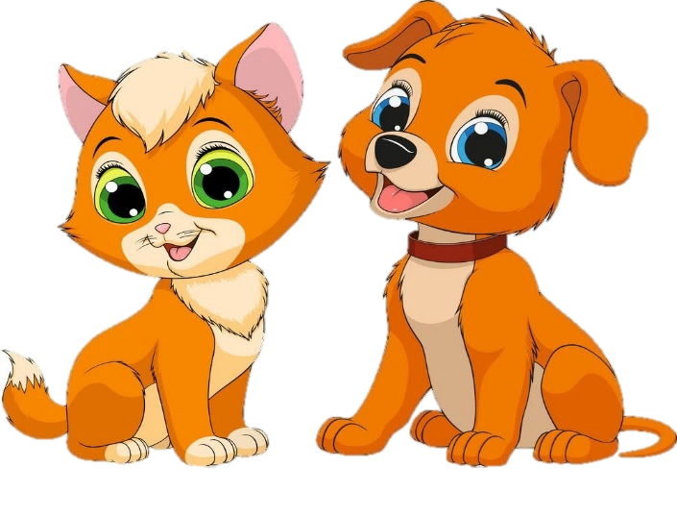
Семья
Этот пальчик – дедушка,
Этот пальчик – бабушка,
Этот пальчик – папочка,
Этот пальчик – мамочка,
Этот пальчик – я,
Вот и вся моя семья.
А еще у меня есть другая родня:
Вот – сестра,
Вот – братец,
Вот – дядя,
Вот – тетя,
Вот – любимый котик …

Slide 3
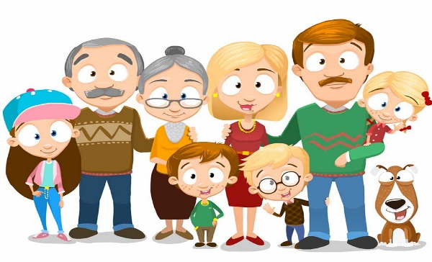
Что такое семья?
Семья - самое главное
в жизни для каждого из нас. Семья - это близкие и родные люди,
те, кого мы любим,
с кого берём пример, о ком заботимся,
кому желаем добра и счастья.
Именно в семье мы учимся любви,
ответственности, заботе и уважению.
Каждая отдельная семья –
это как маленькая страна,
где свои традиции,
свой порядок и ритм жизни,
каждая семья по-своему уникальна.

Slide 4
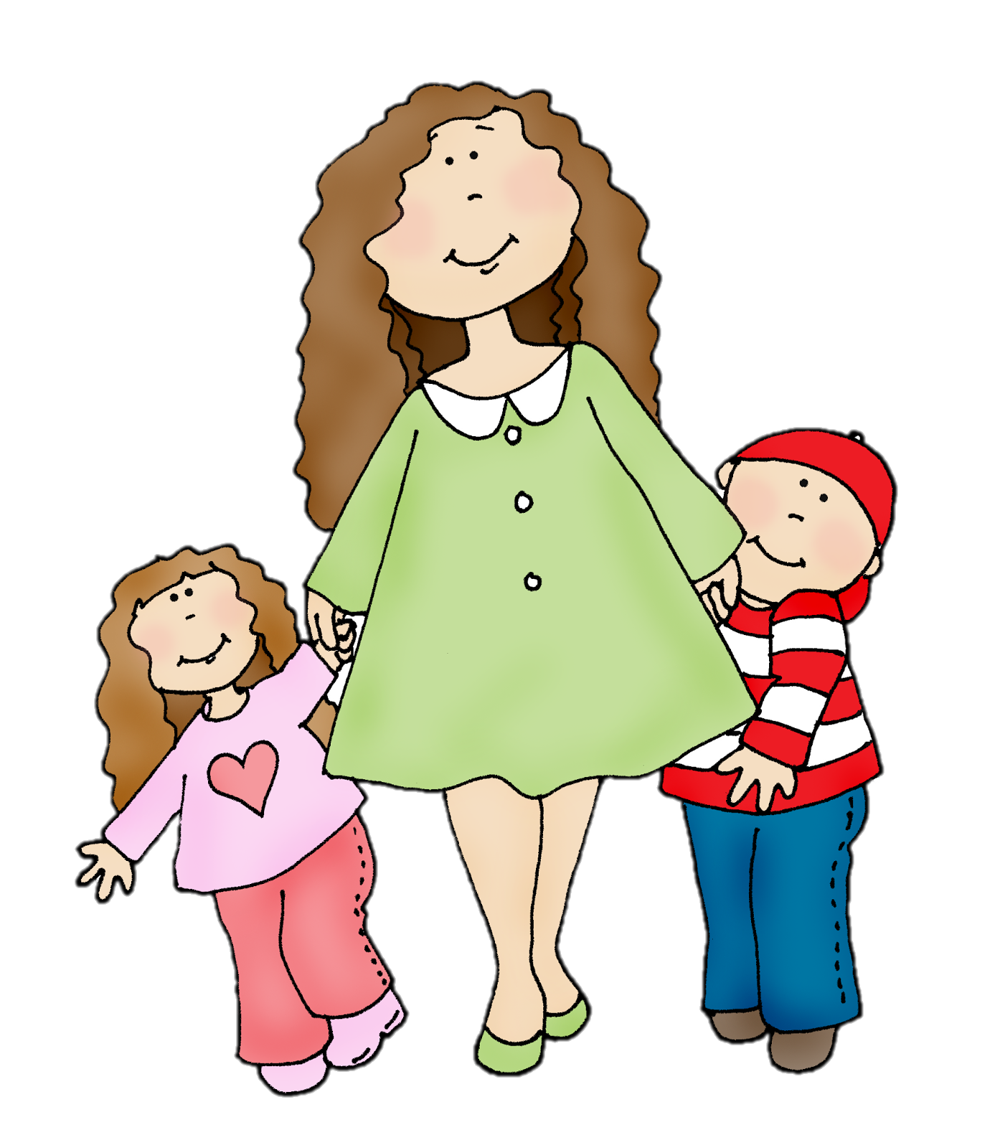
Семейные загадки
Я спрошу у вас, друзья: что такое семья? Трудно быстро дать ответ? Ну, тогда вам мой совет: Отгадайте по порядку все семейные загадки.
Кто на кухне жарит, парит? Кормит всех нас каждый день? Убирать, стирать, готовить Ей, ни чуточки не лень! Её любит вся семья. Это….. (мамочка моя)
Мама какая ? (добрая, любящая, нежная, справедливая…)

Slide 5
Кого всегда с работы ждем? А он несется под дождем. Всем очень нужный и родной, Картошки купит в выходной. Починит чайник и утюг Мне и братишке – лучший друг. Он ростом чуть пониже шкафа. Давно всем ясно – это … (папа)
Папа какой? (сильный, мужественный, добрый, умный…)

Slide 6
Кто нам свяжет всем носочки? Нас погладит ласково? И в любой беде утешит? И расскажет сказку нам? Поиграет в ладушки? Это наша ……..(бабушка)
Бабушка какая? (добрая, ласковая, заботливая, мудрая…)

Slide 7
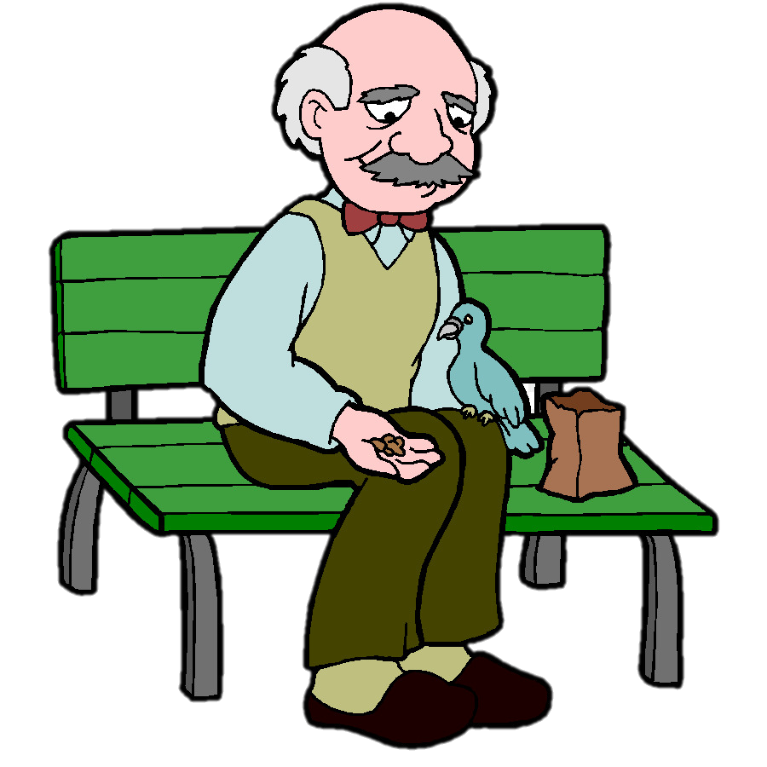
Кто на машине нас прокатит, И на рыбалку позовёт? Любому делу нас научит. И за грибами в лес возьмёт? Рядом с ним и скуки нет. Это наш любимый…….(Дед)
Дедушка какой? (заботливый, добрый, умный…)

Slide 8
Кто по утрам идет учиться? Он получать оценки рад. Конечно это старший …..(Брат)
Брат какой? (добрый, веселый, умный…)

Slide 9
У неё заколки, бантики, Куклы, бусинки и фантики. Смешные милые косички Конечно милая…. (Сестричка)
Сестра какая? ( любящая, ответственная, заботливая…)

Slide 10
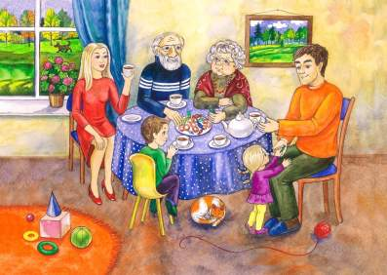
Традиции семьи
В каждой семье есть свои большие и маленькие традиции, объединяющие всех домочадцев не в обязательном порядке, а исключительно — по желанию души. Для одной семьи такой традицией является совместный поход в кинотеатр или чаепитие по выходным, для другой – совместный поход на природу, для третьей – путешествия на каникулах в новые, неизведанные места.

Slide 11
Семья
Уважение
Любовь
Понимание
Забота
Взаимопонимание

Slide 12
Семья – это счастье, любовь и удача, Семья – это летом поездки на дачу. Семья – это праздник, семейные даты, Подарки, покупки, приятные траты. Рождение детей, первый шаг, первый лепет, Мечты о хорошем, волнение и трепет. Семья – это труд, друг о друге забота, Семья – это много домашней работы. Семья – это важно! Семья – это сложно! Но счастливо жить одному невозможно! Всегда будьте вместе, любовь берегите, Обиды и ссоры подальше гоните, Хочу, чтоб про нас говорили друзья: Какая хорошая Ваша семья!

